Slide 1
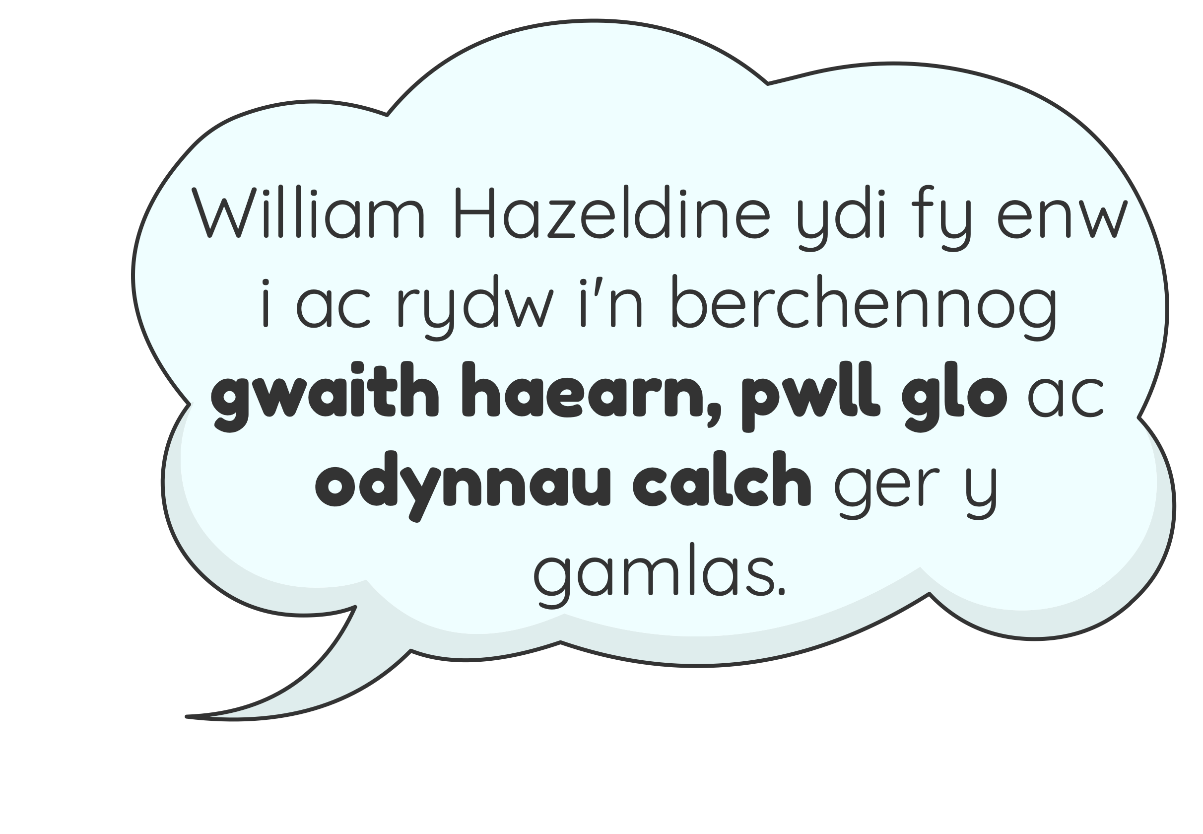
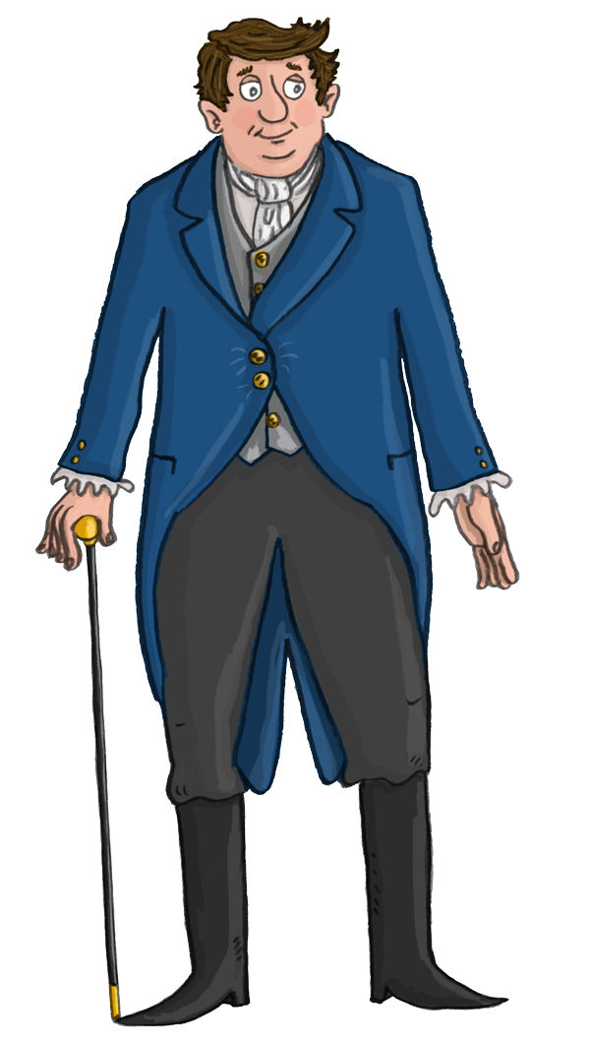
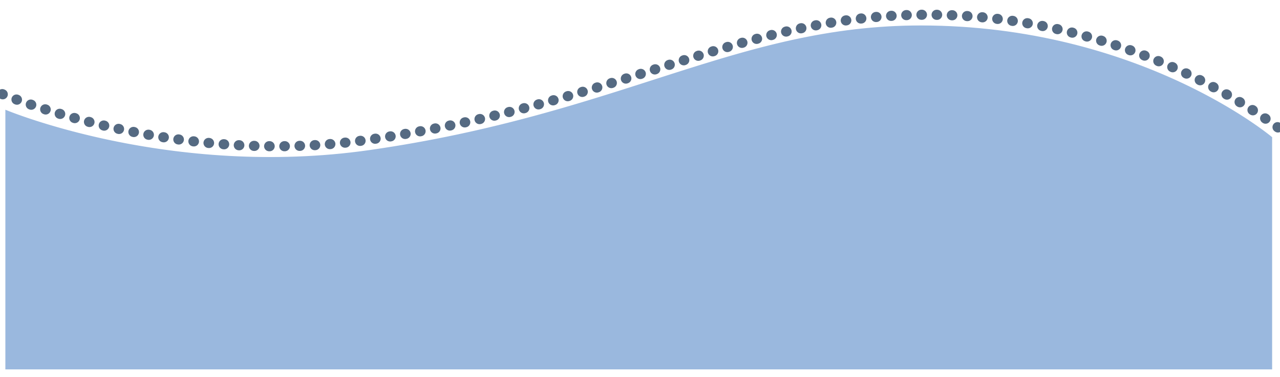
Masnach a Diwydiant
www.pontcysyllte-aqueduct.co.uk

Slide 2
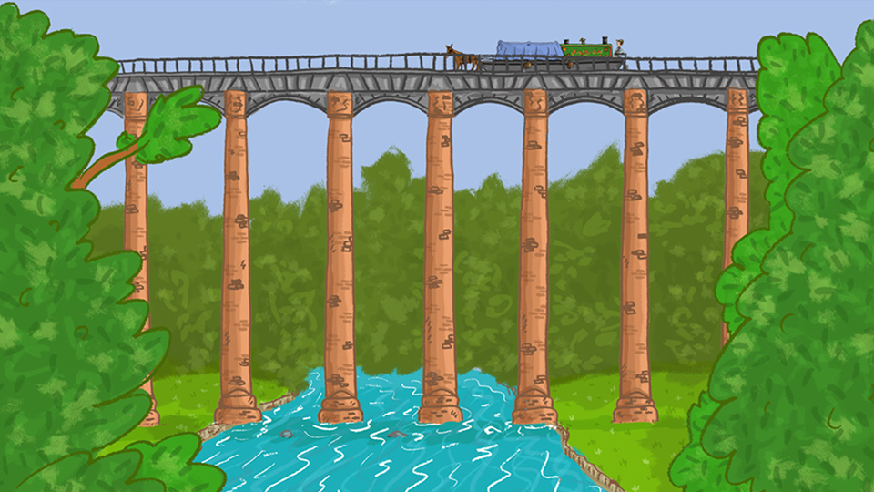
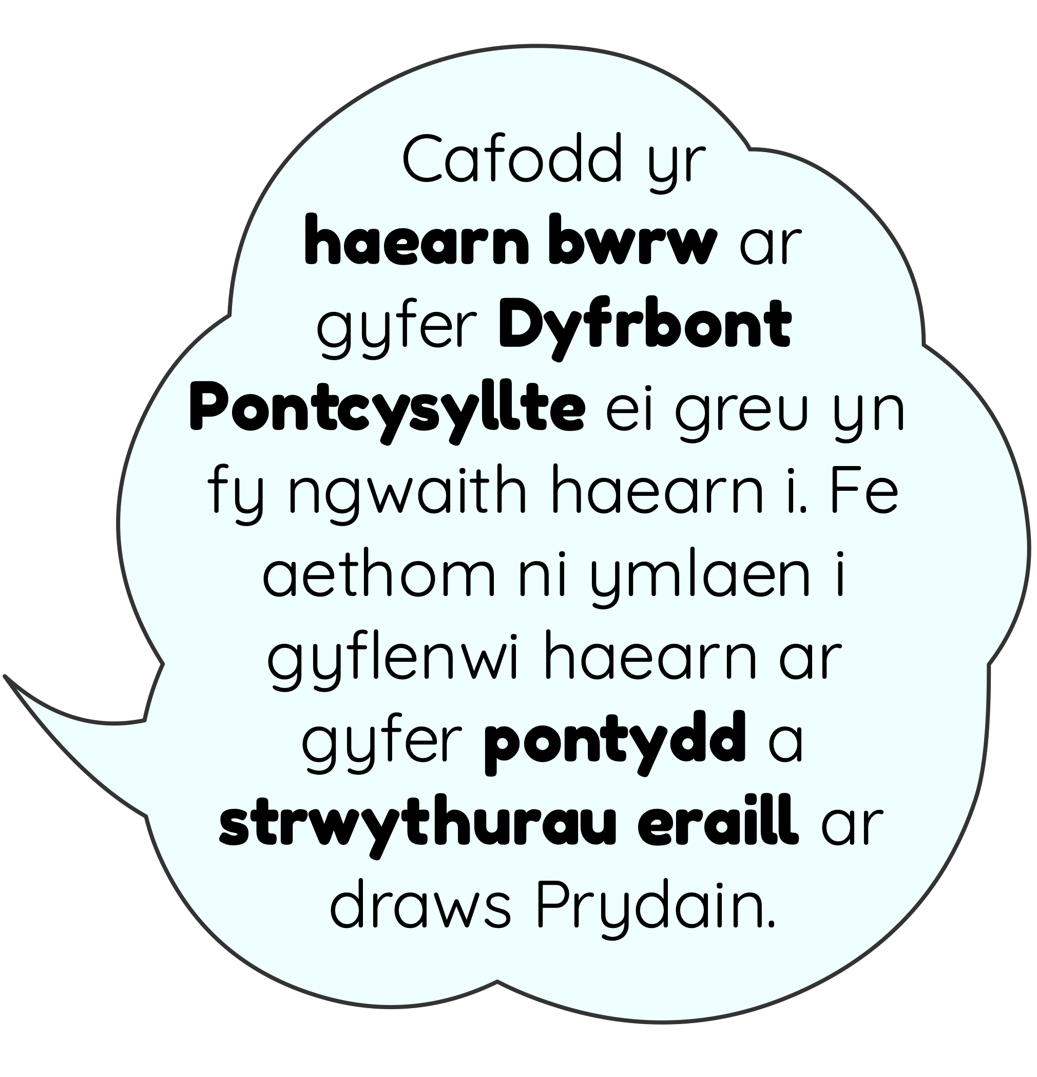
Dewch i ni ddarganfod sut wnaeth y gamlas helpu masnach a diwydiant i dyfu.

Slide 3
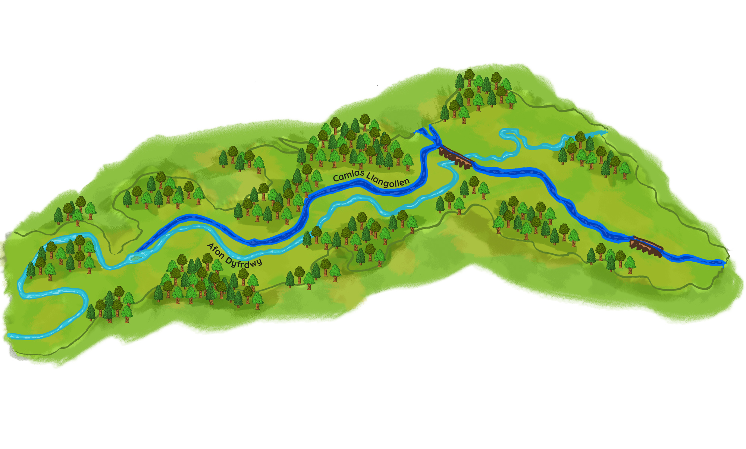

Defnyddiau Crai yn Nyffryn Dyfrdwy
Roedd llawer o ddefnyddiau crai pwysig fel glo, calchfaen, tywodfaen, clai a llechi i’w cael yn Nyffryn Dyfrdwy.
Glo
Haearn
Clai
Tywodfaen
Calchfaen
Clai
Glo
Llechi
Y WAUN
LLANGOLLEN
Calchfaen
Llechi
Glo

Slide 4
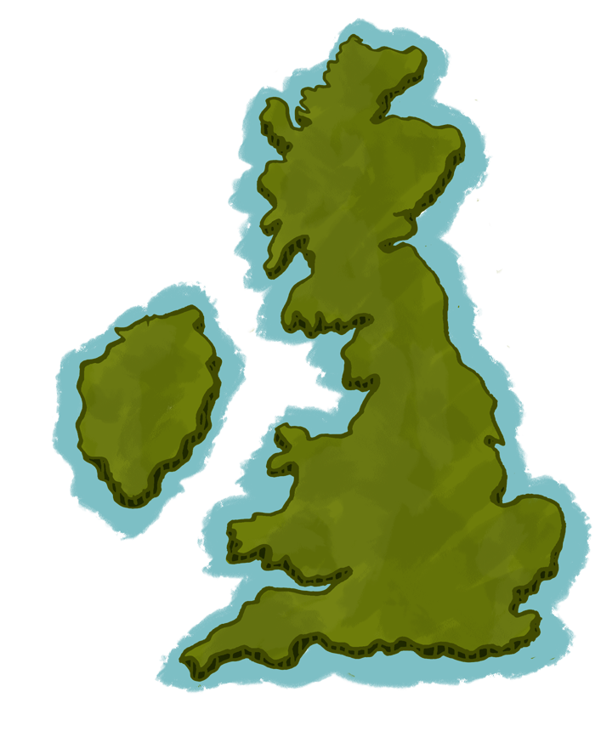

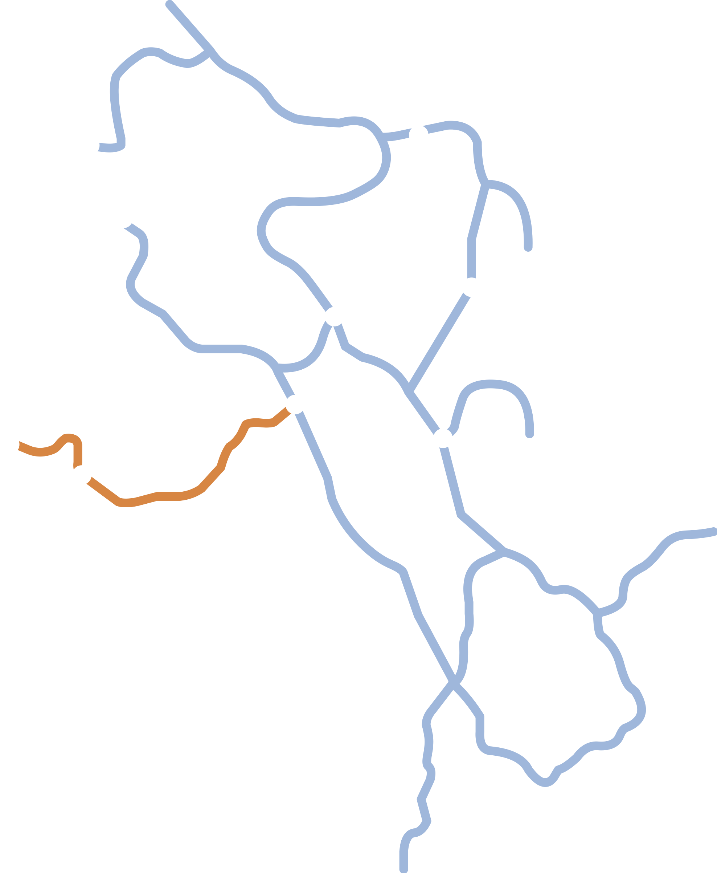
Lerpwl
Manceinion
Wrth i drefi a dinasoedd diwydiannol dyfu yng Nghanolbarth a Gogledd-orllewin Lloegr, roedd y galw am ddefnyddiau crai yn cynyddu. Trwy gysylltu â’r ardaloedd hynny, roedd y gamlas yn caniatáu i’r defnyddiau gael eu cludo’n rhad i’r marchnadoedd oedd yn tyfu.
Caer
Llangollen
Stoke-on-Trent
Camlas Llangollen
Birmingham

Slide 5
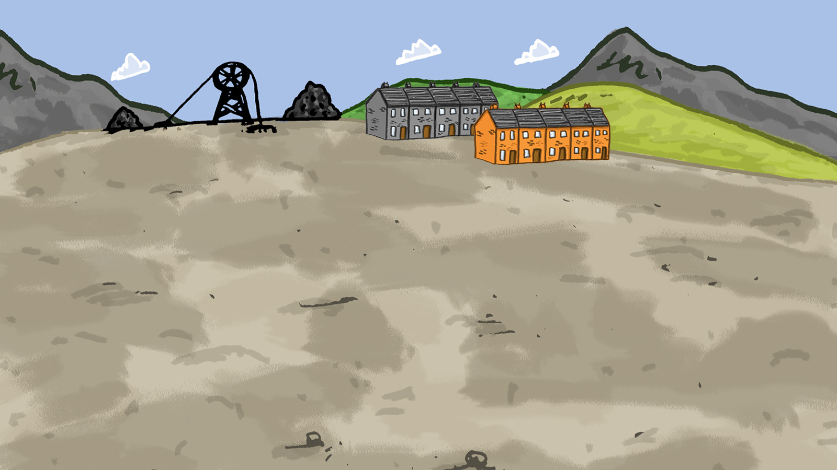
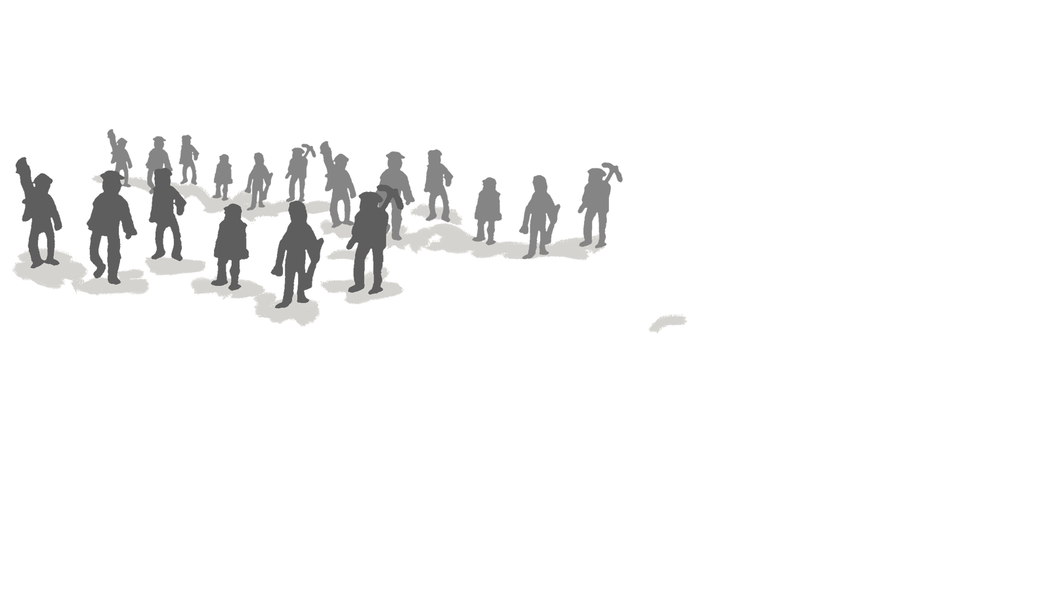
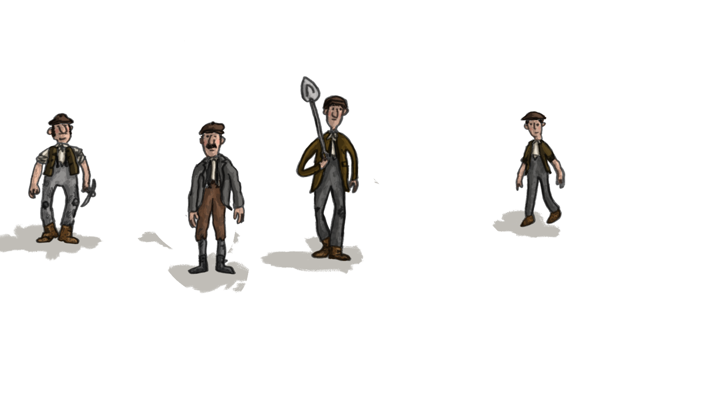
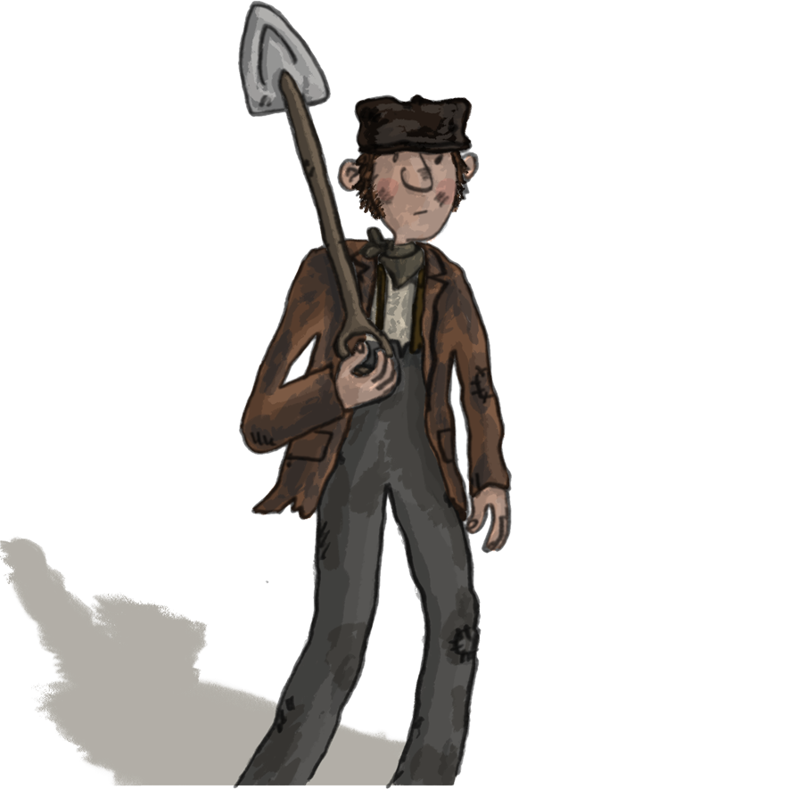
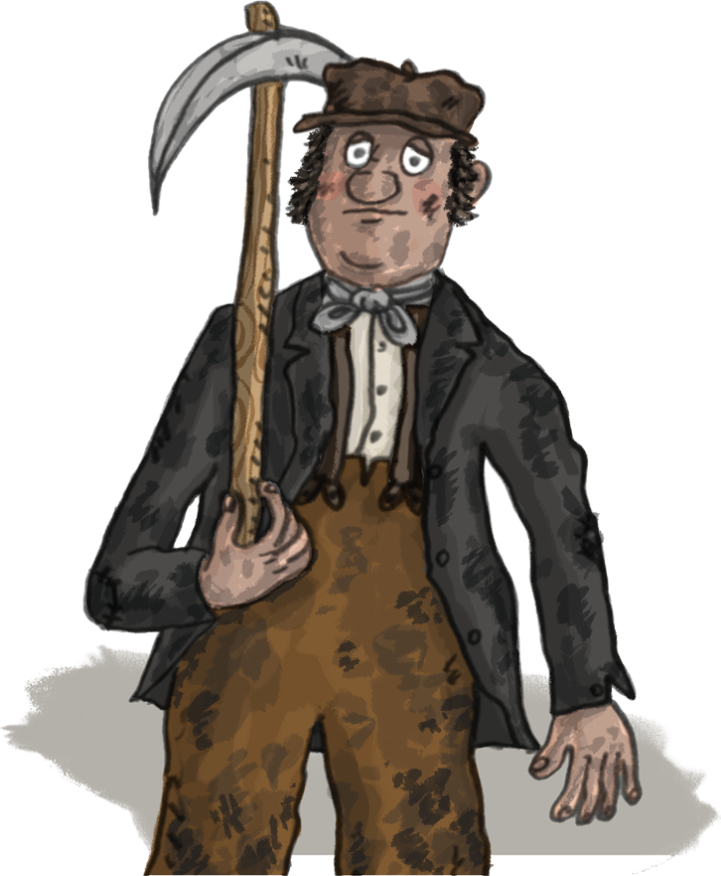
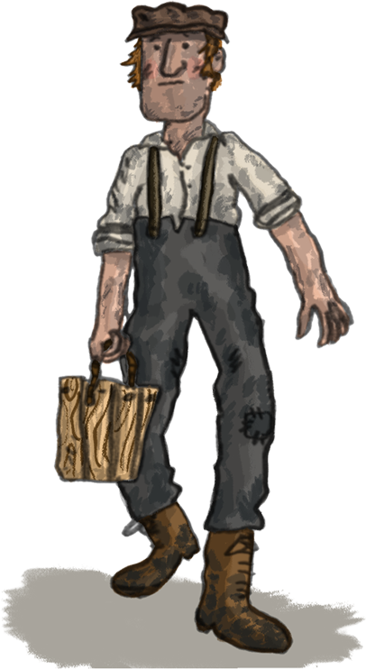

Ehangodd y diwydiannau a thyfodd trefi a phentrefi i ddal mwy a mwy o weithwyr.

Slide 6
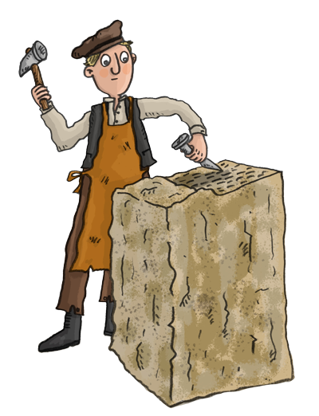
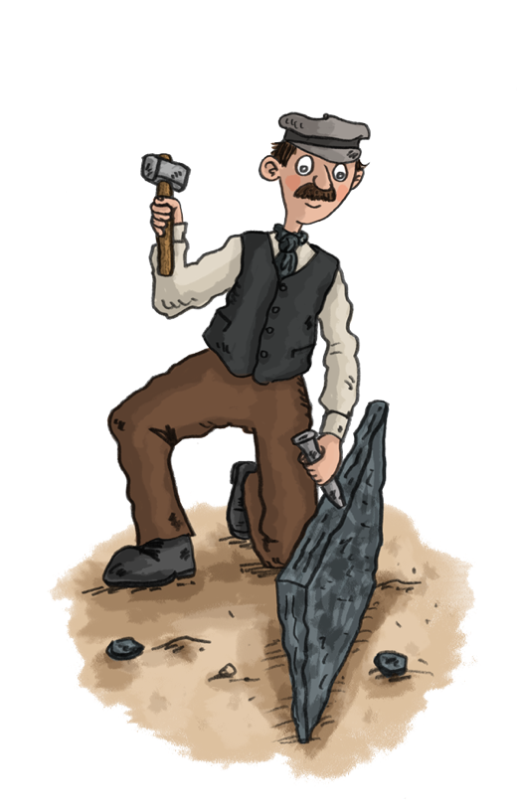
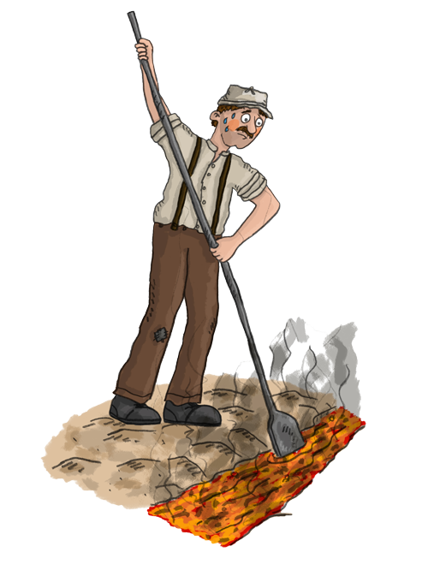
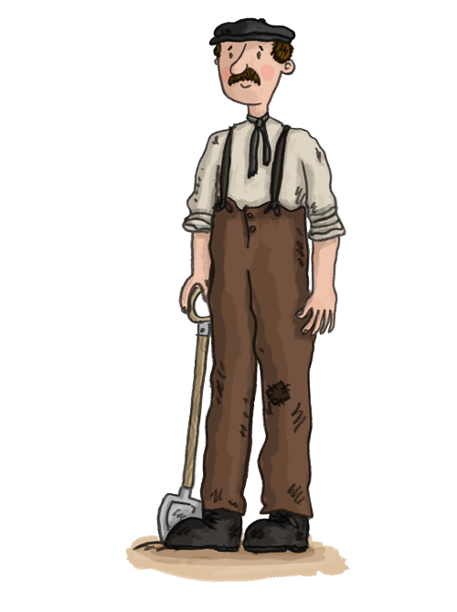
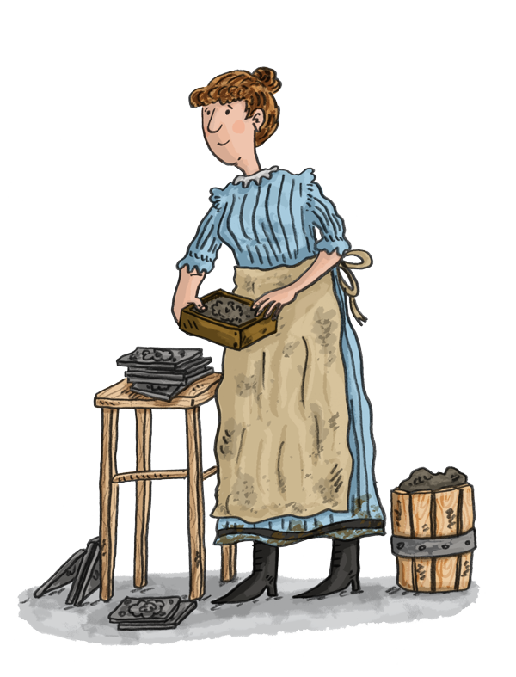
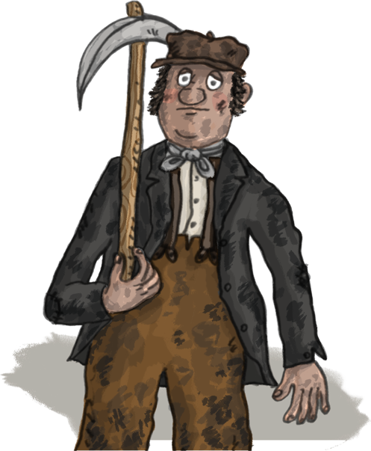
Diwydiannau yn Nyffryn Dyfrdwy
Tywodfaen
Haearn
Industries grew along with towns and villages to house the growing workforce.
Calchfaen
Llechi
Brics a Theils
Glo

Slide 7
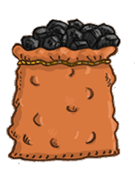
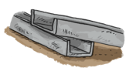

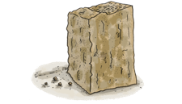
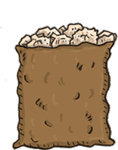
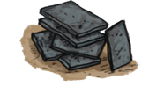



Diwydiannau yn Nyffryn Dyfrdwy
= Tramffordd
Ehangodd y chwareli a’r pyllau glo ac adeiladwyd tramffyrdd i’w cysylltu â’r gamlas.
Agorwyd gweithfeydd haearn a gweithfeydd brics gan ddefnyddio’r haearnfaen a’r clai lleol. Adeiladwyd odynnau calch wrth
ochr y gamlas.
Pyllau Glo
Gweithfeydd Haearn
Gweithfeydd Brics a Theils
Chwareli Calchfaen
Chwareli Tywodfaen
Melin Lechi
Gweithfeydd Brics a Theils
Chwarel Lechi
Pyllau Glo
LLANGOLLEN
Y WAUN
Odynnau Calch
Chwareli Calchfaen
Chwarel Lechi
Pyllau Glo

Slide 8
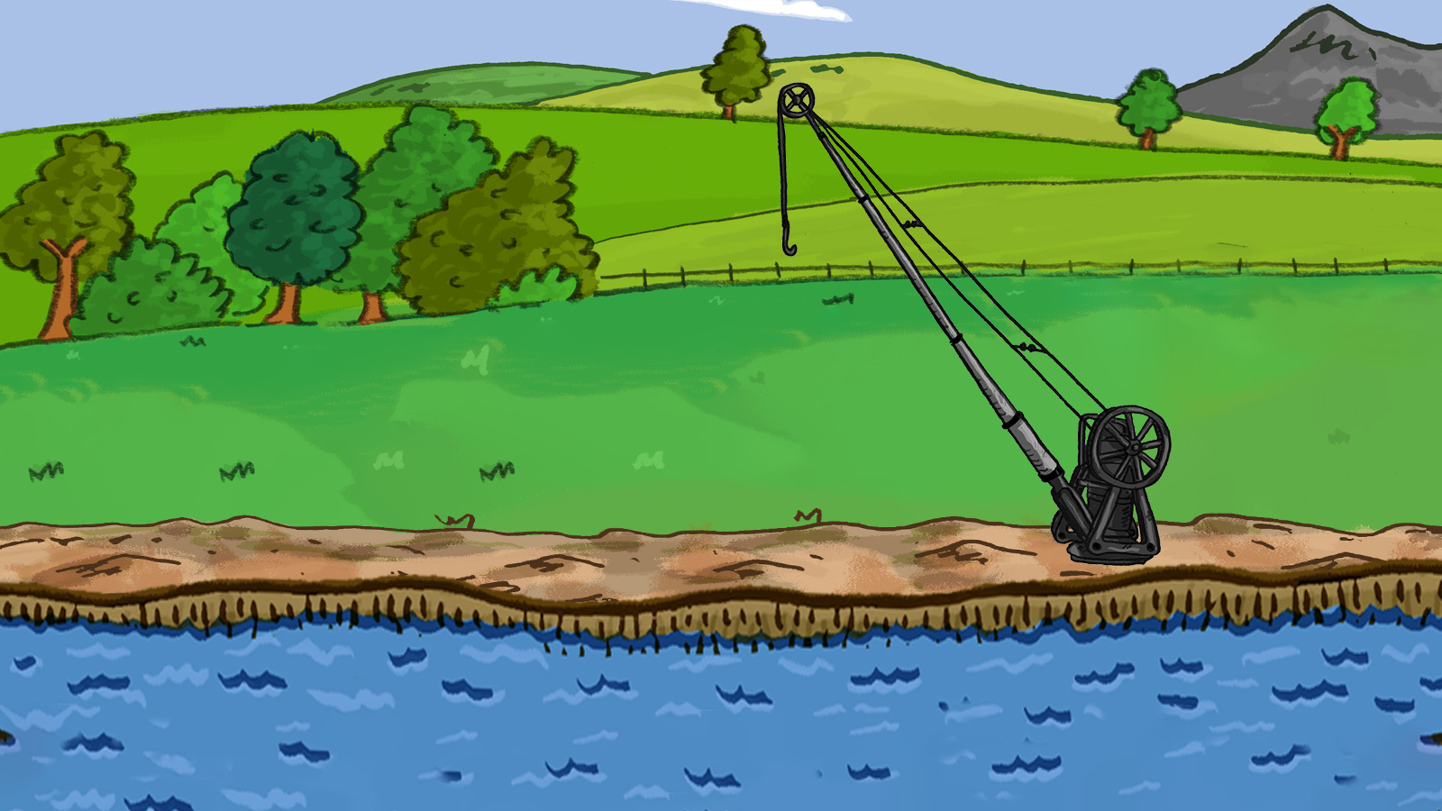
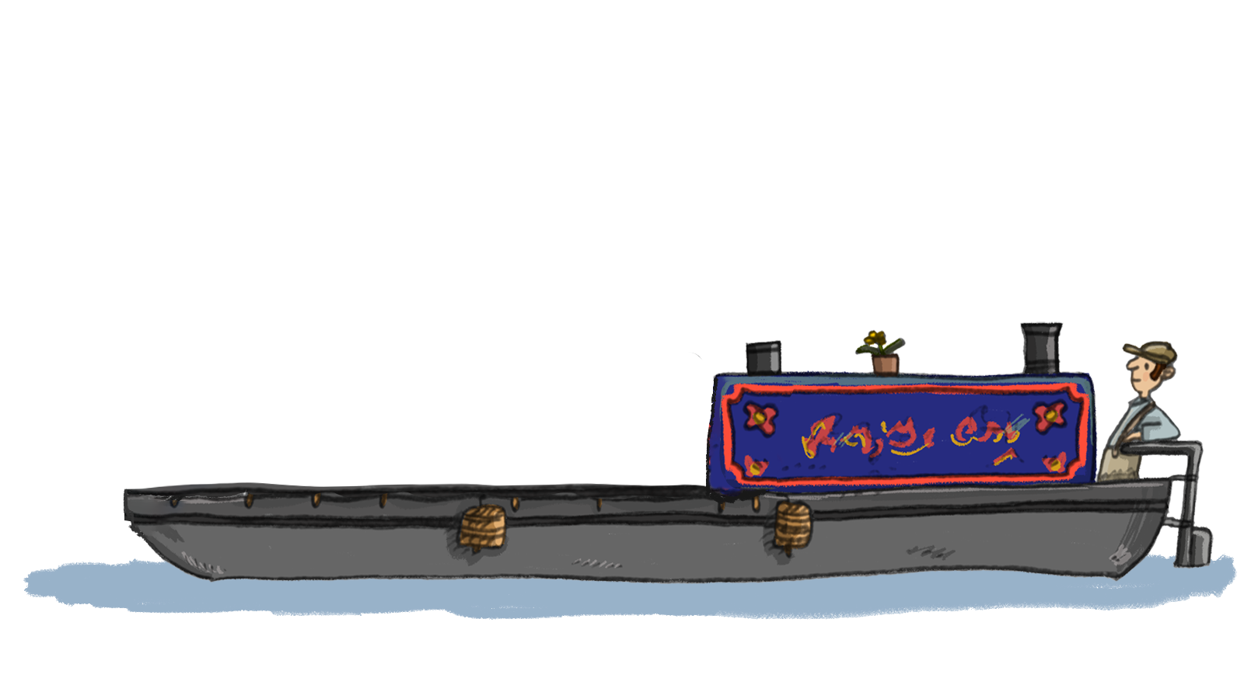
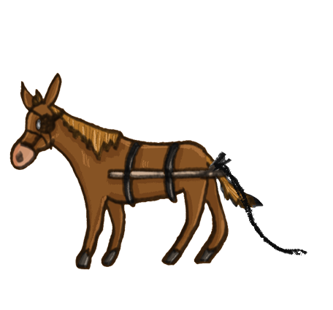
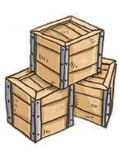
Roedd y defnyddiau crai ger y gamlas yn cael eu defnyddio mewn nifer o ffyrdd. Roedden nhw, neu’r pethau oedd yn cael eu gwneud ohonynt, yn cael eu cludo ar hyd y gamlas ac weithiau yn mynd yn bell.

Slide 9
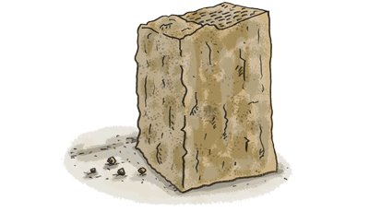
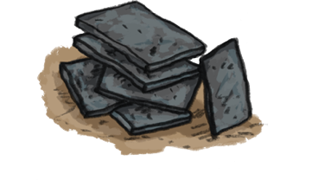
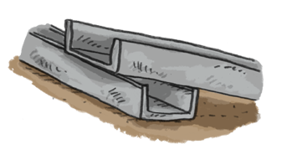
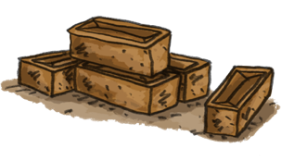
Cwis Defnyddiau Crai
Dewch i ni chwarae gêm i weld allwch chi ddyfalu beth roedd y defnyddiau crai yma’n cael eu defnyddio i’w wneud a ble roedden nhw’n cyrraedd pen eu taith.
Cyfarwyddiadau
Cliciwch ar bob sgwâr i ddatgelu rhan o’r llun – ar ôl pob clic, ceisiwch ddyfalu beth yw’r defnydd crai.
Dewch i ni chwarae...

Slide 10


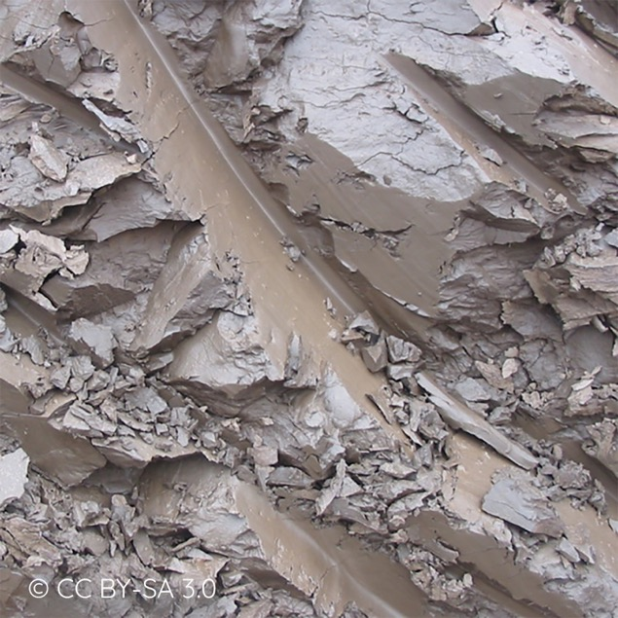
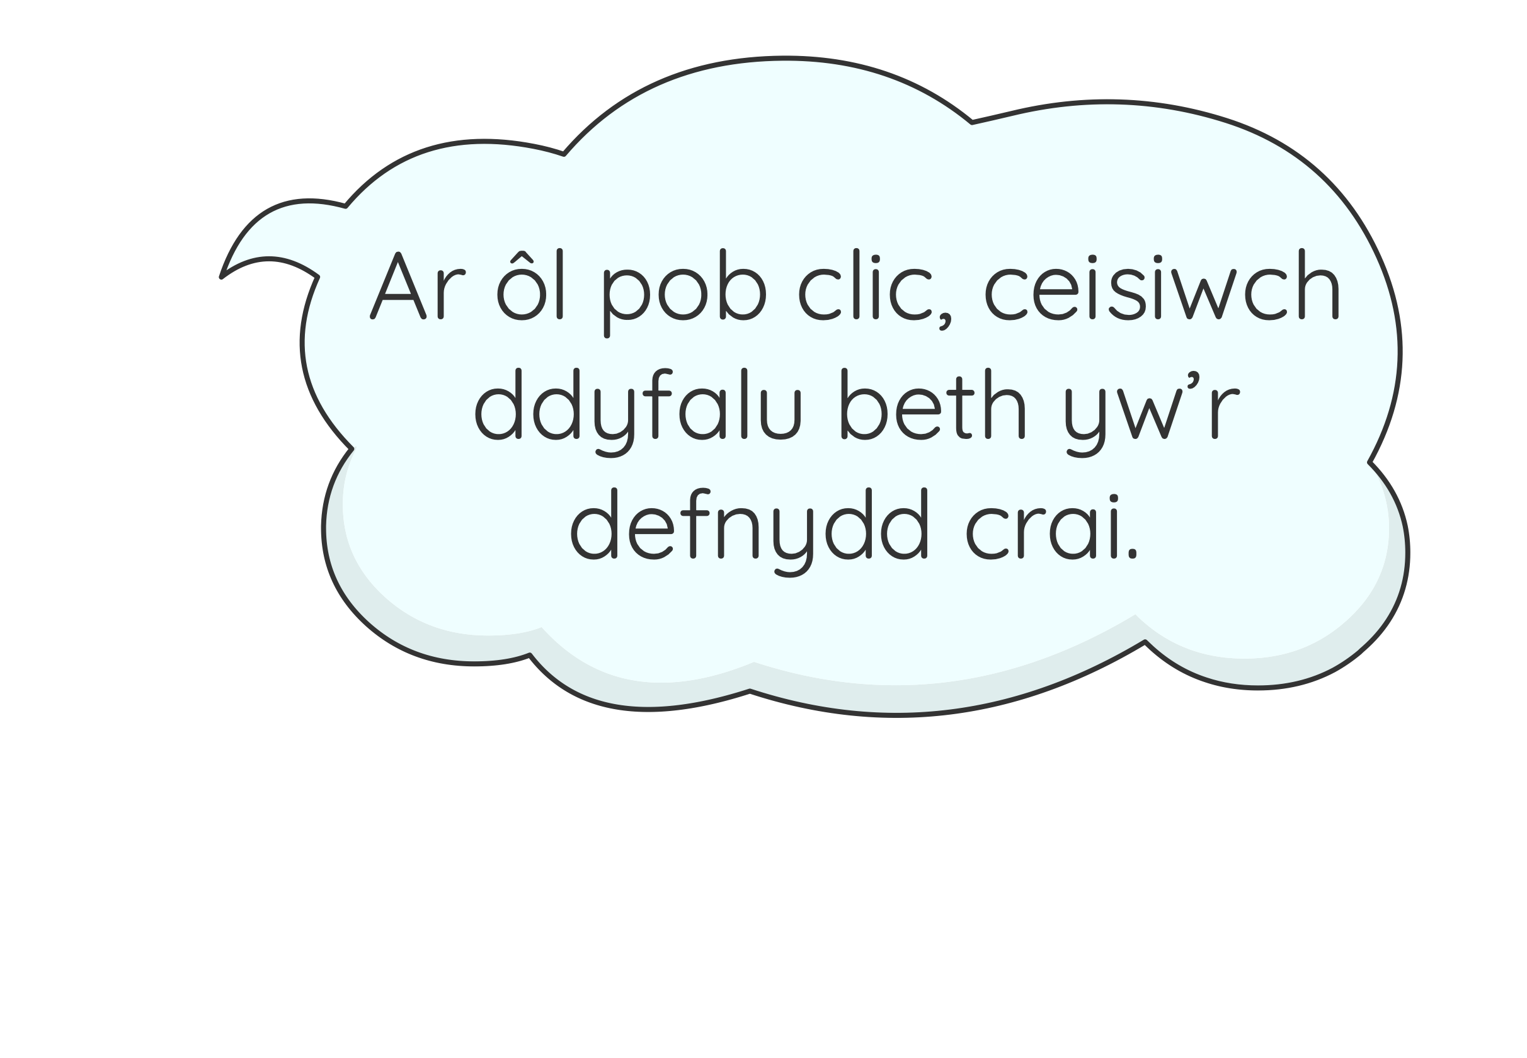
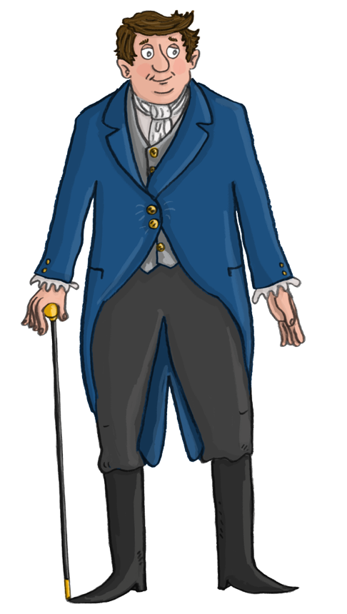
Defnydd Crai Dirgel Un
Cliciwch ar bob sgwâr i ddatgelu rhan o’r llun.
Cliciwch yma i weld yr ateb...

Slide 11
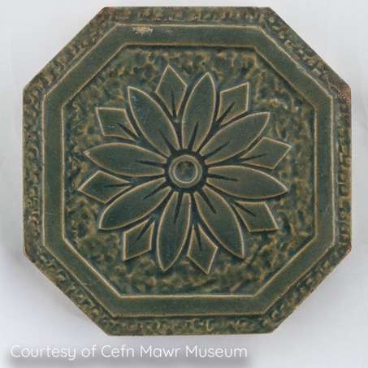
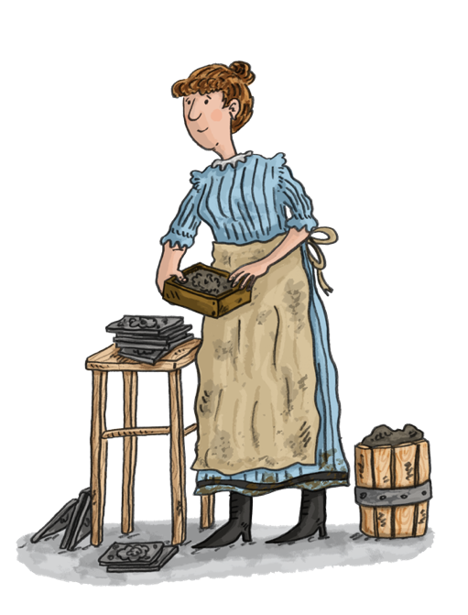
Defnydd Crai Dirgel Un - Clai
Mae clai yn feddal ac yn ludiog pan mae’n wlyb a gall gael ei fowldio i wahanol siapiau ond mae’n crasu’n galed wrth gael ei boethi.
© David Heke
Ar gyfer beth roedd yn cael ei ddefnyddio?
Clai
Dyma deilsen glai. Cafodd ei gwneud yng Ngwaith Brics a Theils
J.C. Edwards.

Slide 12
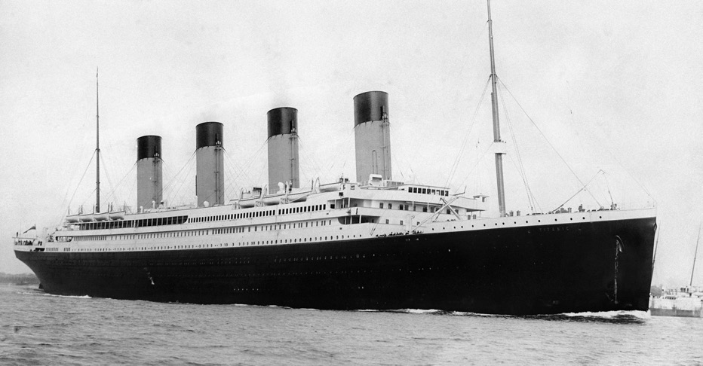
Defnydd Crai Dirgel Un - Clai
Ym mhle allai fod wedi cael ei defnyddio?
© David Heke
Gallai teils J.C. Edwards fod wedi cael eu defnyddio i addurno lleoedd tân ar long y Titanic ac fe gafodd eu teils llawr eu defnyddio yn y ceginau!
Belfast
Rhiwabon
Cafodd y Titanic ei hadeiladu ym Melfast.

Slide 13
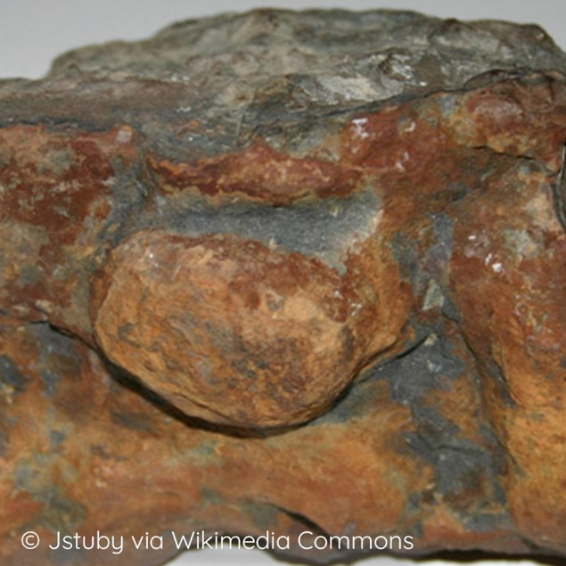
Defnydd Crai Dirgel Dau
Cliciwch ar bob sgwâr i ddatgelu rhan o’r llun.
Cliciwch yma i weld yr ateb...

Slide 14
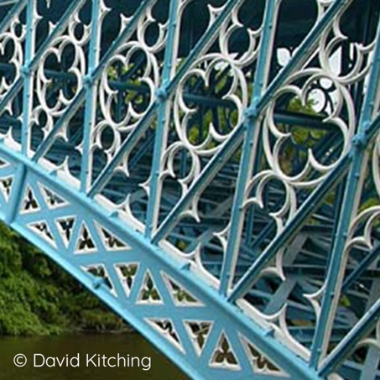
Defnydd Crai Dirgel Dau - Haearn
Haearn yw hwn – metel caled iawn sydd i’w weld yn naturiol mewn haearnfaen, carreg gyffredin o amgylch Cefn Mawr.
Ar gyfer beth roedd yn cael ei ddefnyddio?
Haearn
Trawstiau haearn yw’r rhain, wedi’u gwneud yng Ngwaith Haearn Plas Kynaston
yng Nghefn Mawr.

Slide 15
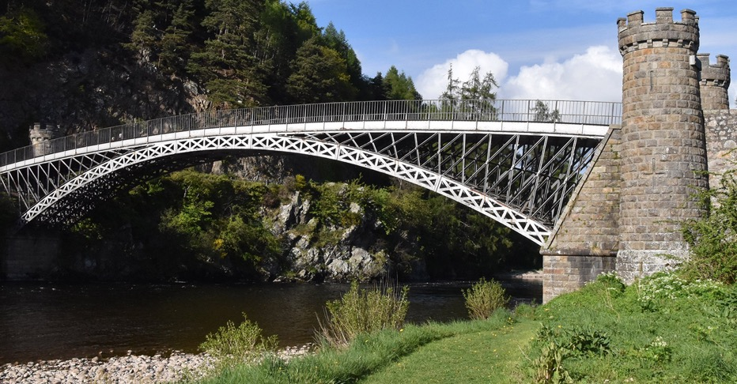
Defnydd Crai Dirgel Dau - Haearn
Ym mhle roedd yn cael ei ddefnyddio?
Pont Craigellachie ym Moray, yr Alban. Fe ddefnyddiodd Thomas Telford haearn Plas Kynaston yn llawer o’i brosiectau o amgylch Prydain.
Moray
Plas Kynaston
© Nathan Holth, HistoricBridges.org

Slide 16
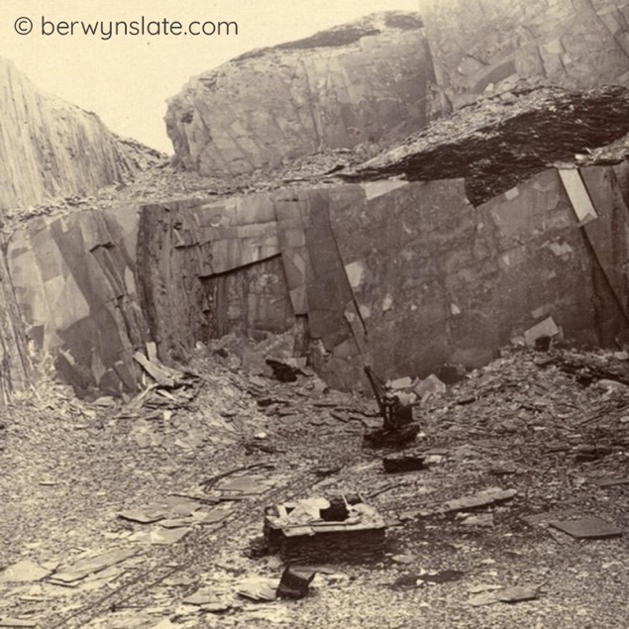
Defnydd Crai Dirgel Tri
Cliciwch ar bob sgwâr i ddatgelu rhan o’r llun.
Cliciwch yma i weld yr ateb...

Slide 17
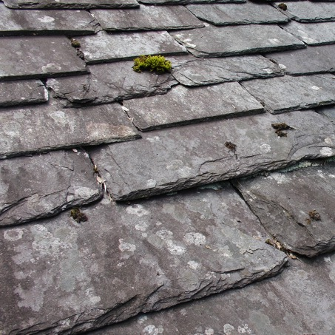
Defnydd Crai Dirgel Tri - Llechi
Llechfaen yw hwn. Roedd yn cael ei gloddio o’r bryniau uwchben Glyn Ceiriog a Llandysilio-yn-Iâl. Mae’n gryf ac mae posib’ ei hollti’n ddarnau o wahanol drwch gyda wyneb llyfn iawn.
Ar gyfer beth roedd yn cael ei ddefnyddio?
Llechi toi yw’r rhain.
Llechi

Slide 18
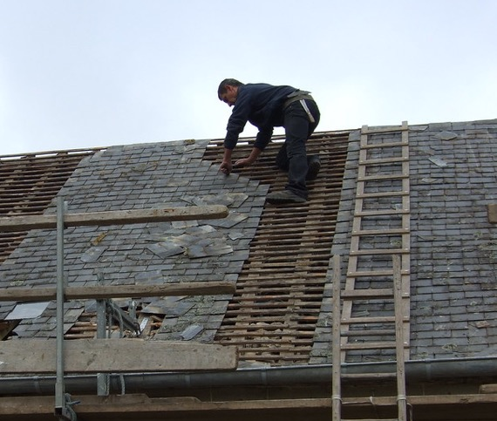
Defnydd Crai Dirgel Tri - Llechi
Ym mhle allent fod wedi cael eu defnyddio?
Roedd llechi o Ddyffryn Ceiriog yn cael eu cludo i Lundain i doi. Roedd slabiau o Bentrefelin yn cael eu defnyddio ar gyfer nifer o bethau, gan gynnwys lloriau, cerrig beddi a chafnau.
Glyn Ceiriog
London

Slide 19
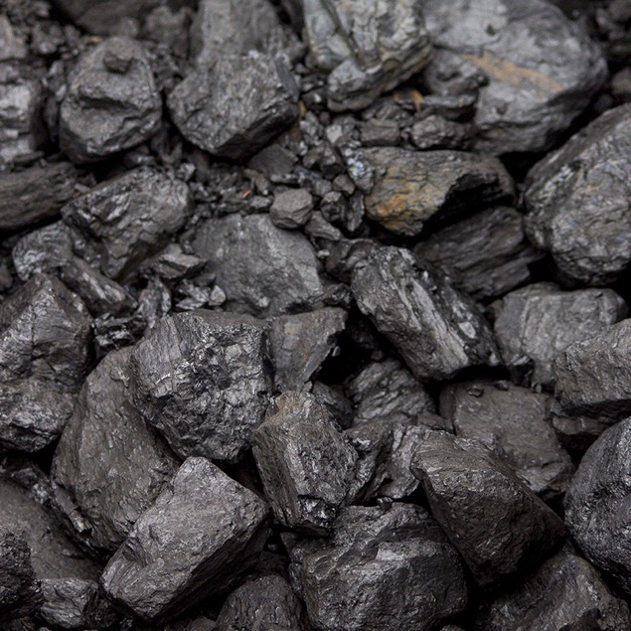
Defnydd Crai Dirgel Pedwar
Cliciwch ar bob sgwâr i ddatgelu rhan o’r llun.
Cliciwch yma i weld yr ateb...

Slide 20
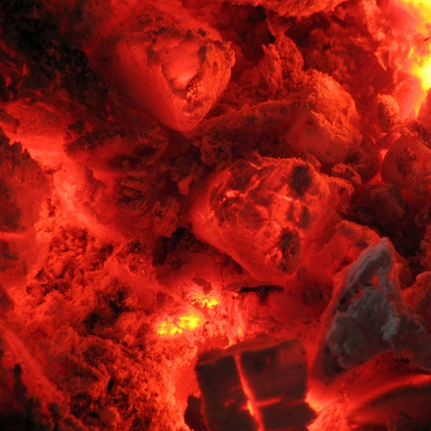

Defnydd Crai Dirgel Pedwar - Glo
Roedd glo yn cael ei gloddio o amgylch Cefn Mawr a’r Waun.
Ar gyfer beth roedd yn cael ei ddefnyddio?
Glo
Roedd glo’n cael ei ddefnyddio i gynhesu cartrefi a phweru diwydiannau.

Slide 21
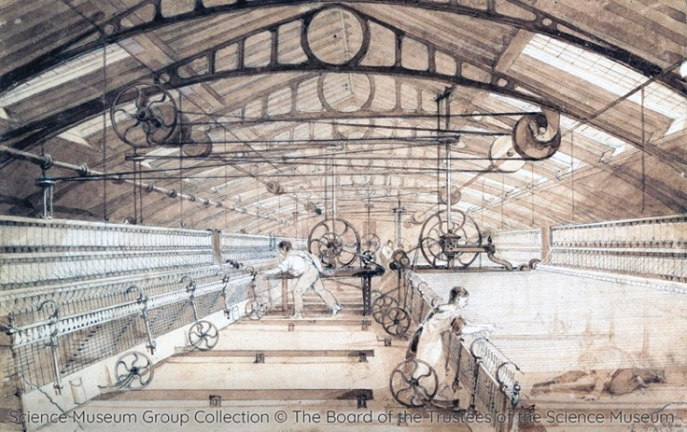
Defnydd Crai Dirgel Pedwar - Glo
Ym mhle allai fod wedi cael ei ddefnyddio?
Roedd y glo’n cael ei gludo ar hyd y gamlas i drefi a dinasoedd. Gallai rhywfaint fod wedi’i ddefnyddio i bweru melinau cotwm ym Manceinion.
Manceinion
Cefn Mawr

Slide 22
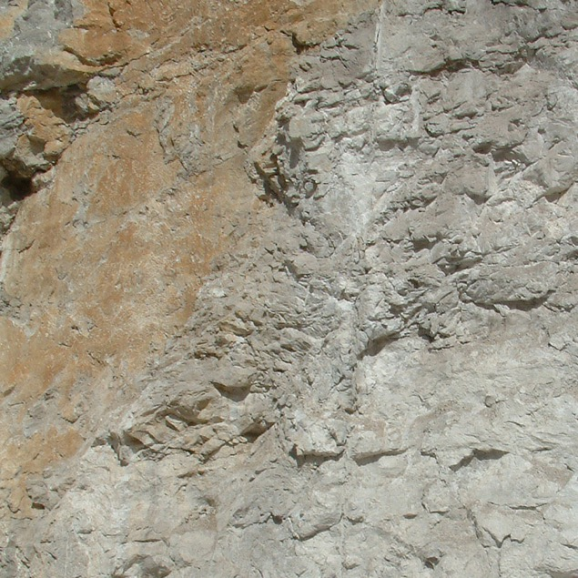
Defnydd Crai Dirgel Pump
Cliciwch ar bob sgwâr i ddatgelu rhan o’r llun.
Cliciwch yma i weld yr ateb...

Slide 23
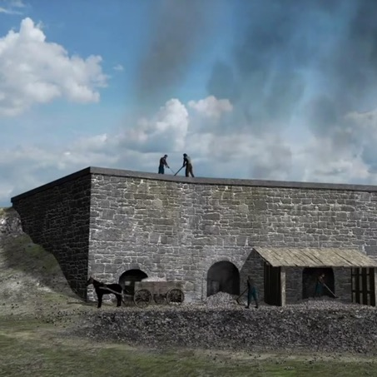

Defnydd Crai Dirgel Pump - Calchfaen
Calchfaen yw hwn. Roedd yn cael ei gloddio’n lleol yn Froncysyllte a Threfor.
Ar gyfer beth roedd yn cael ei ddefnyddio?
Calchfaen
Roedd rhywfaint o galchfaen yn cael ei losgi mewn odynnau calch i greu calch i’w ddefnyddio fel gwrtaith neu fel morter
i adeiladu.

Slide 24

Defnydd Crai Dirgel Pump - Calchfaen
Ym mhle roedd yn cael ei ddefnyddio?
Roedd rhywfaint o’r calch o Froncysyllte’n cael ei ddefnyddio er ffermydd yn Swydd Gaer a Swydd Amwythig i wrteithio’r pridd.
Froncysyllte
Swydd Gaer a Swydd Amwythig
© Worthington family

Slide 25

Defnydd Crai Dirgel Chwech
Cliciwch ar bob sgwâr i ddatgelu rhan o’r llun.
Cliciwch yma i weld yr ateb...

Slide 26

Defnydd Crai Dirgel Chwech - Tywodfaen
Tywodfaen yw hwn. Roedd yn cael ei gloddio yng Nghefn Mawr.
Ym mhle roedd yn cael ei ddefnyddio?
© Jeff Buck - CC BY-SA 2.0
Tywodfaen
Mae tywodfaen melyn Cefn Mawr o ansawdd mor dda, mae wedi cael ei ddefnyddio i godi adeiladau mawreddog ers y 15fed ganrif.
Eglwys San Silyn, Wrecsam

Slide 27


Defnydd Crai Dirgel Chwech - Tywodfaen
Ym mhle roedd yn cael ei ddefnyddio?
Defnyddiwyd tywodfaen Cefn Mawr i adeiladu Neuadd San Siôr ac Oriel Gelf Walker yn Lerpwl.
© Rept0n1x, CC BY-SA 3.0, via Wikimedia Commons
Neuadd San Siôr, Lerpwl
Oriel Gelf Walker yn Lerpwl
Cefn Mawr
Lerpwl
Creative Commons © Tony Hisgett

Slide 28


Defnydd Crai Dirgel Chwech - Tywodfaen
… ac wrth gwrs, fe gafodd ei ddefnyddio i adeiladu colofnau Dyfrbont Pontcysyllte!

